Slide 1
Dan materinjeg jezika
Mihael Cindrić 4.d

Slide 2
Što je i kada ga obilježavamo?
Materinji ili materinski jezik je termin kojim označavamo prvi jezik koji neka osoba nauči u svojoj obitelji.
Organizacija za obrazovanje, znanost i kulturu pri Ujedinjenim narodima (UNESCO) donijela je 1999. godine odluku o proglašenju 21. veljače Međunarodnim danom materinskog jezika.

Slide 3
UNESCO
UNESCO je 1999. godine na 30. zasjedanju Glavne skupštine na prijedlog Bangladeša proglasio dan 21. veljače Međunarodnim danom materinskoga jezika.
„svakoj se osobi mora omogućiti izražavanje i stvaranje djela na jeziku koji izabere, posebice na materinskome jeziku”
Od tada se svake godine slavi u svijetu Međunarodni dan materinskoga jezika kao jedan od zajedničkih simbola ravnopravnosti svih naroda

Slide 4
Naš hrvatski jezik
Hrvatski jezik obuhvaća govoreni i pisani hrvatski standardni jezik i sve narodne govore kojima govore i pišu Hrvati.
Povijesno, obuhvaća sve govore i sve književne jezike izgrađene na tim govorima, kojima su se služili Hrvati.
Hrvatskim jezikom kao materinskim služi se 3 687 735 stanovnika prema podatcima iz 2021.

Slide 5
Lingvistika
Lingvisti kažu da danas na svijetu ima oko 6800 raznih jezika.
Lingvistička istraživanja često uključuju analizu materinskog jezika kako bi se bolje razumjela jezična razvojna putanja pojedinca, različiti aspekti jezične kompetencije te utjecaj materinskog jezika na razumijevanje i korištenje drugih jezika.
Proučavanje materinskog jezika pomaže u razumijevanju kako se jezične strukture formiraju, kako se prenose generacijama te kako se jezične vještine razvijaju kod djece.

Slide 6
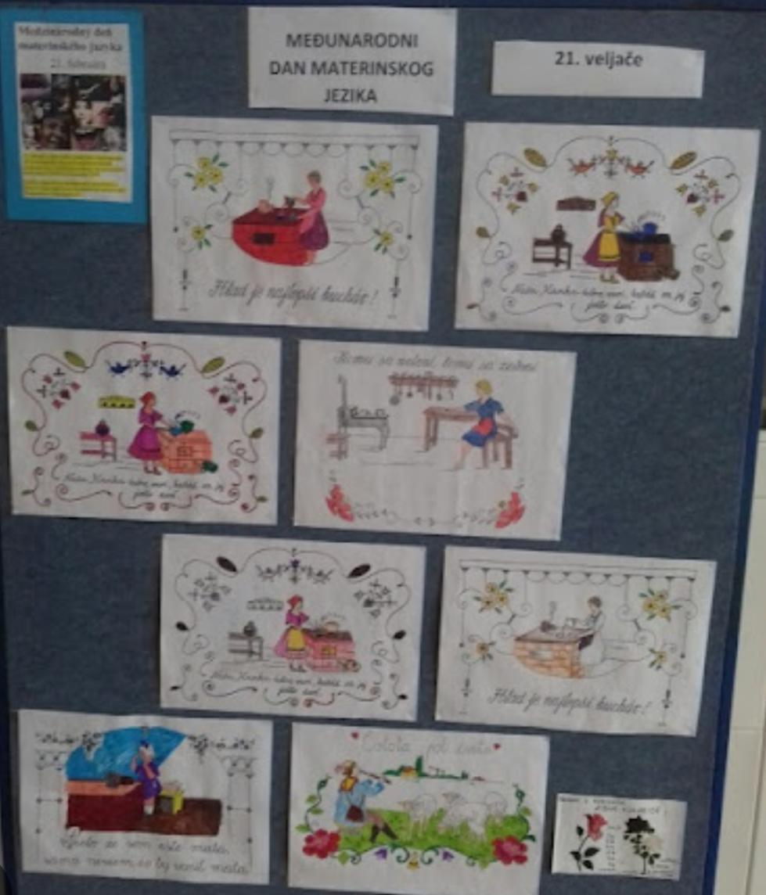
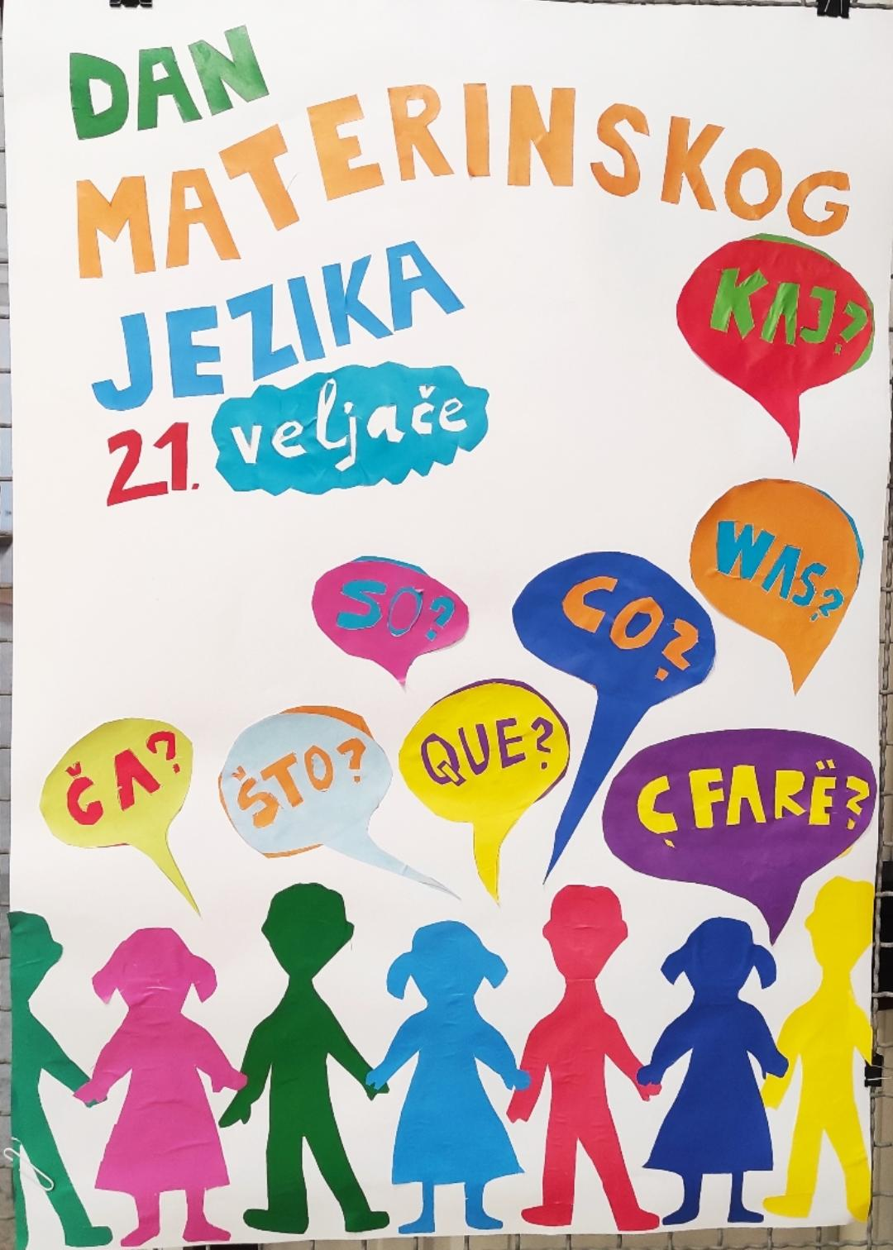
Školski radovi na temu obilježavanje materinskoga jezika

Slide 7
Literatura
https://www.prevoditelj-teksta.com/koliko-na-svijetu-ima-jezika/
https://hr.m.wikipedia.org/wiki/Hrvatski_jezik
https://zadovoljna.dnevnik.hr/clanak/dan-materinskoga-jezika-ceste-jezicne-pogreske---640955.html
https://vrtic-milanasachsa.zagreb.hr/default.aspx?id=485
https://www.skole.hr/medunarodni-dan-materinskoga-jezika/

